Slide 1

TALLERES INTEGRADOS III - DX A PRIMERA VISTA
CASO CARDIOLOGÍA
Francisco Alzueta Carrión - 2184
Autorizado por el Dr. Arrarte

Slide 2

ENFERMEDAD ACTUAL
Mujer de 75 años
Disnea ante mínimos esfuerzos de aparición reciente y súbita
Niega dolor precordial o clínica de infección respiratoria
ANTECEDENTES: Prótesis biológicas en posición aórtica y mitral, con IT moderada-severa e HTP severa. Ex-fumadora de 10 años-paquete. IQx: mastectomía. En los antecedentes familiares destaca un hijo fallecido por ictus cerebral a los 40 años. Fármacos: bisoprolol, atorvastatina, Adiro.
EXAMEN FÍSICO: CyO. REG. Eupneica en reposo. AC: rítmica sin soplos. AP: MVC sin ruidos patológicos.
AS: leucocitos 12300 /µL (87% PMN), pro-BNP 4958 pg/mL.
Ecocardio: degeneración rápida de ambas prótesis. IT masiva.

Slide 3
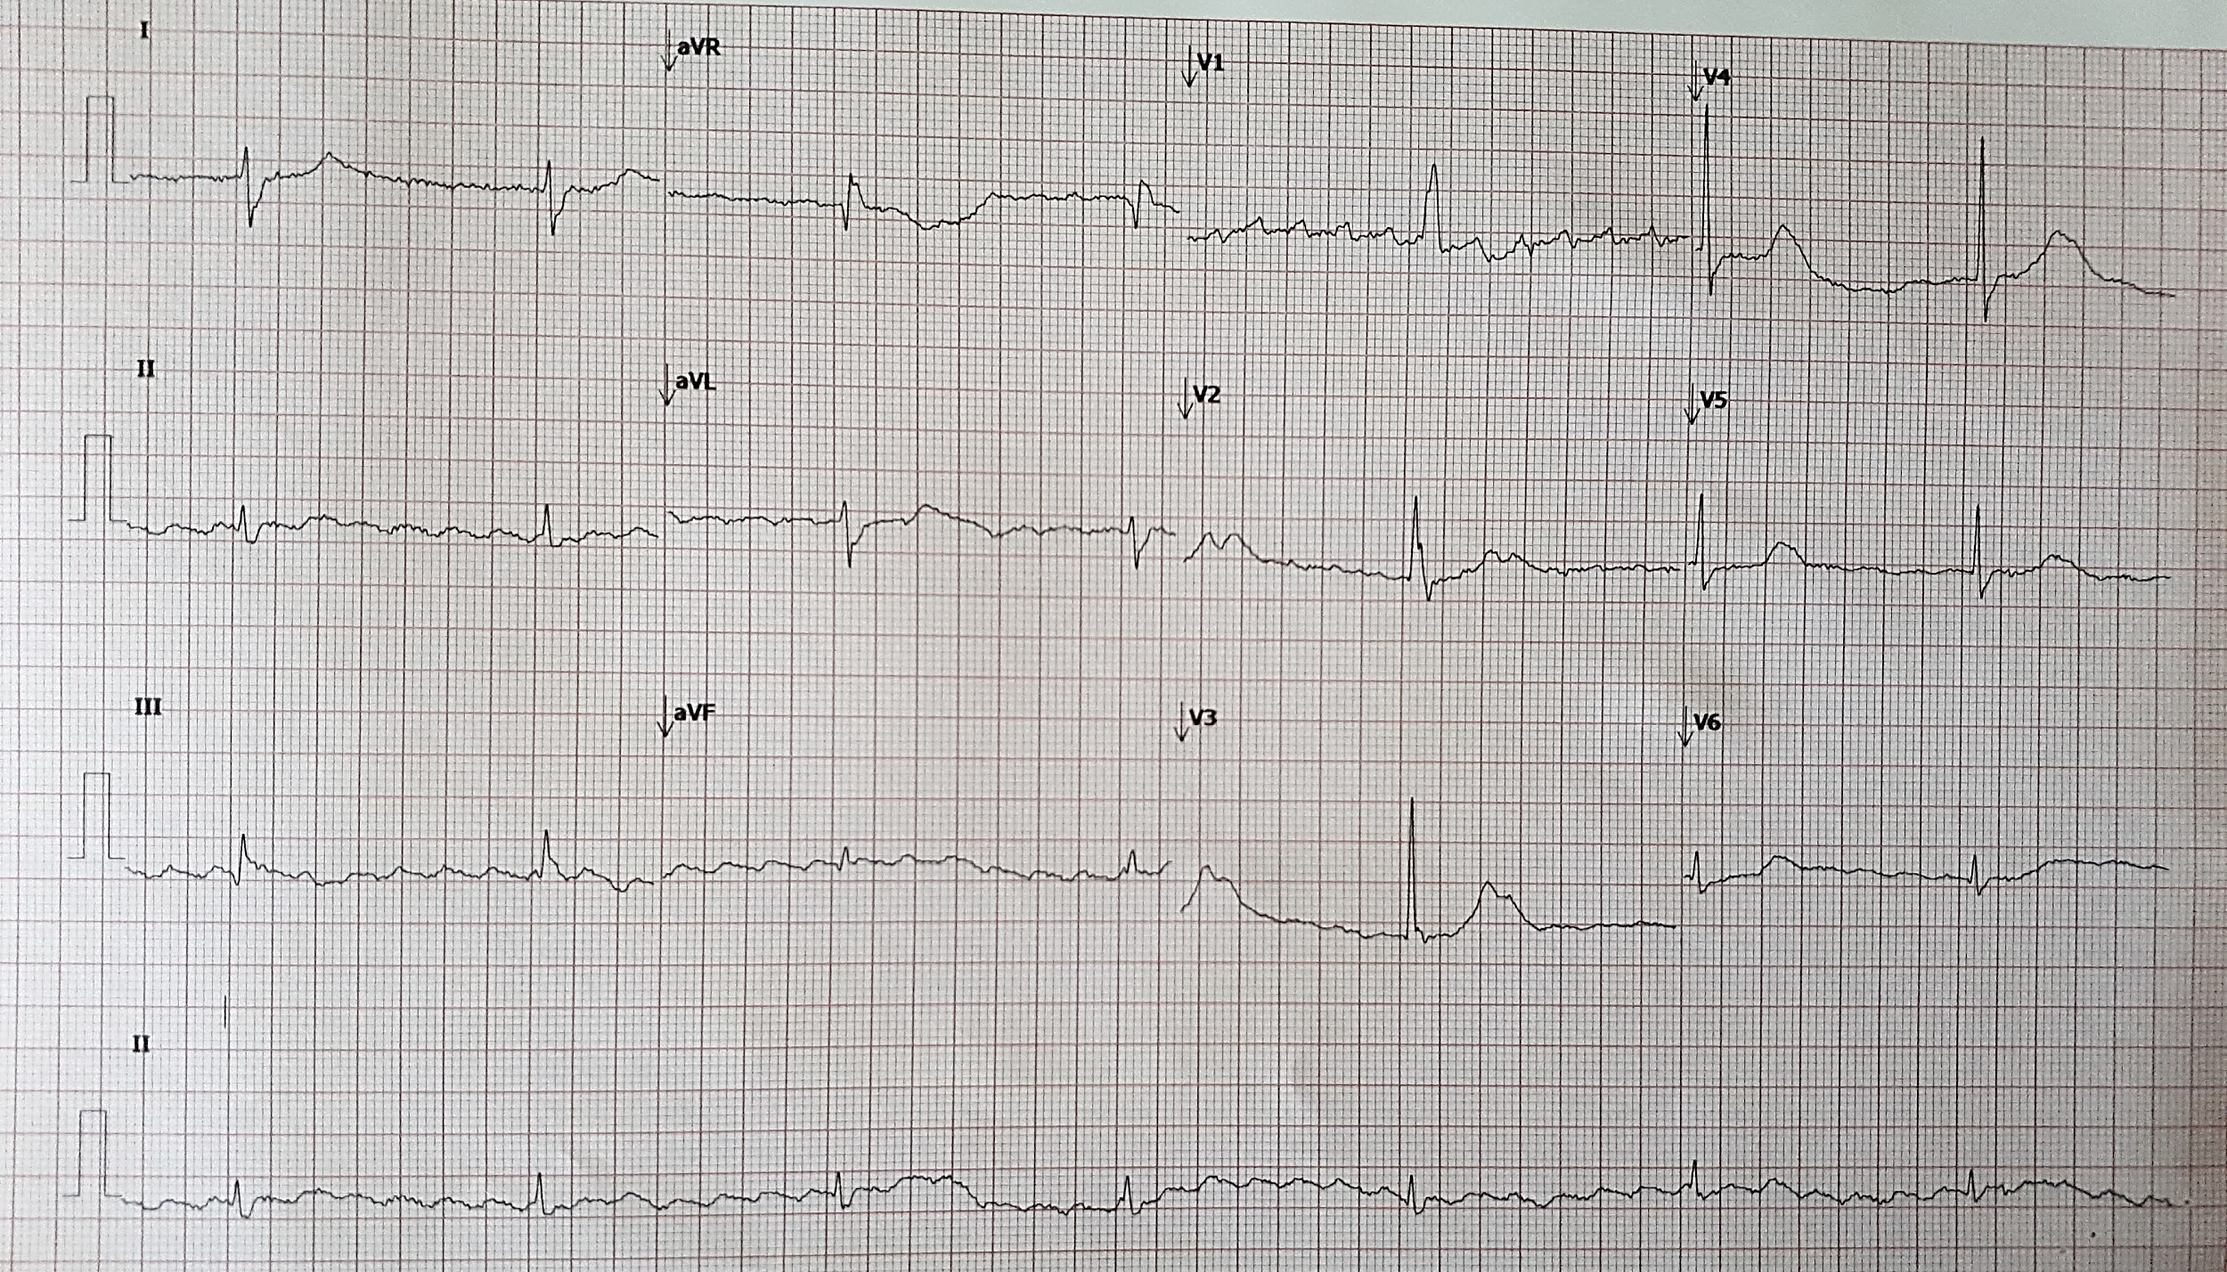
ECG

Slide 4
DIAGNÓSTICO
Flutter auricular.
Bloqueo AV completo (3er grado) con FC de 42 lpm.
Insuficiencia cardiaca.
TRATAMIENTO:
Retirar bisoprolol y ver evolución.
Ante la clínica de bajo gasto y la no mejoría de la arritmia, se decide implantación de marcapasos definitivo.
El marcapasos implantado es VVI-R.
Se pauta anticoagulación por el mayor riesgo tromboembólico.

